Slide 1
Сегментация клиентов и товаров в ритейле
Цель: построить систему сегментации клиентов и товаров и создать инструмент рекомендаций для бизнеса.
Қуандық Нұрайым

Slide 2
Бизнес-проблема
Компания не понимает, какие клиенты приносят наибольшую ценность и какие товары формируют выручку.
Маркетинг работает неэффективно.

Slide 3
Цель проекта
Сегментировать клиентов и товары, выявить паттерны поведения и создать систему персональных рекомендаций.

Slide 4
Данные
6.6 млн транзакций
98 тыс. клиентов
452 товара

Slide 5
Подготовка данных
Удалены дубликаты и пропуски.
Создана метрика выручки.
Проведена проверка корректности данных.

Slide 6
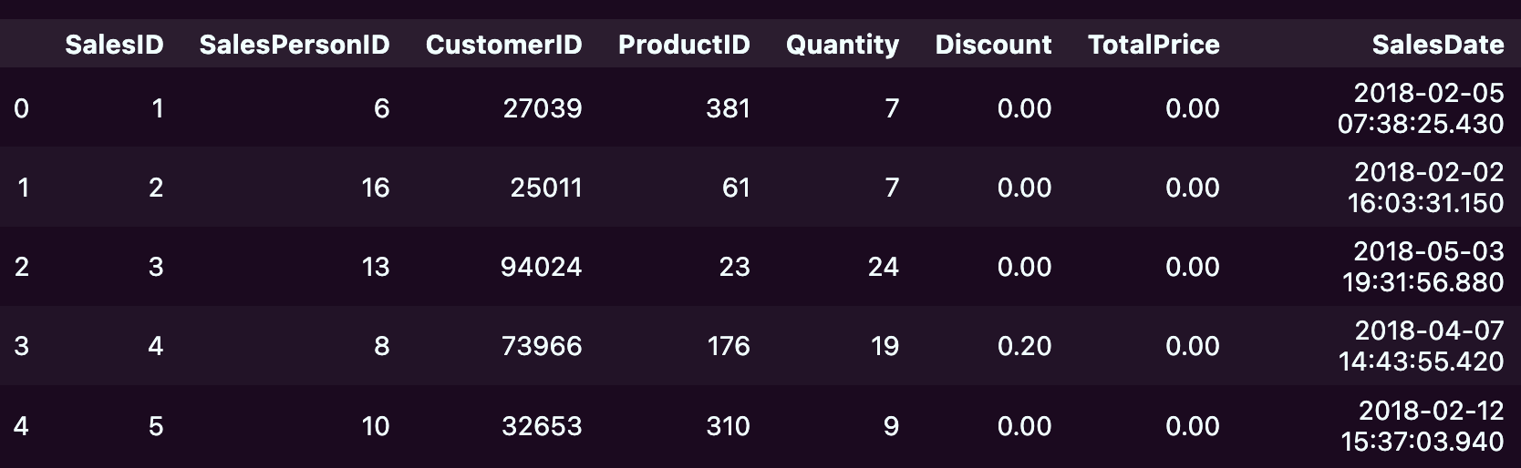
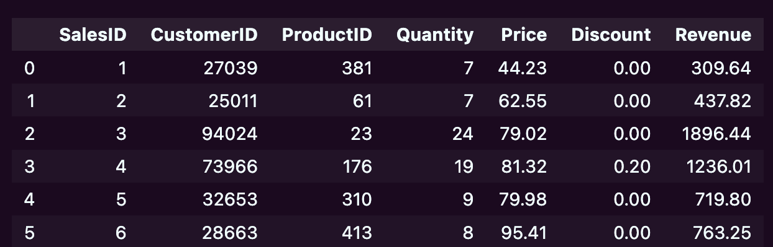
Фичи клиентов
total_spent, avg_check, num_checks, total_items, avg_items_per_check, recency
total_quantity_sold total_revenue num_transactions num_customers avg_discount
Из транзакций были созданы клиентские и товарные признаки

Slide 7
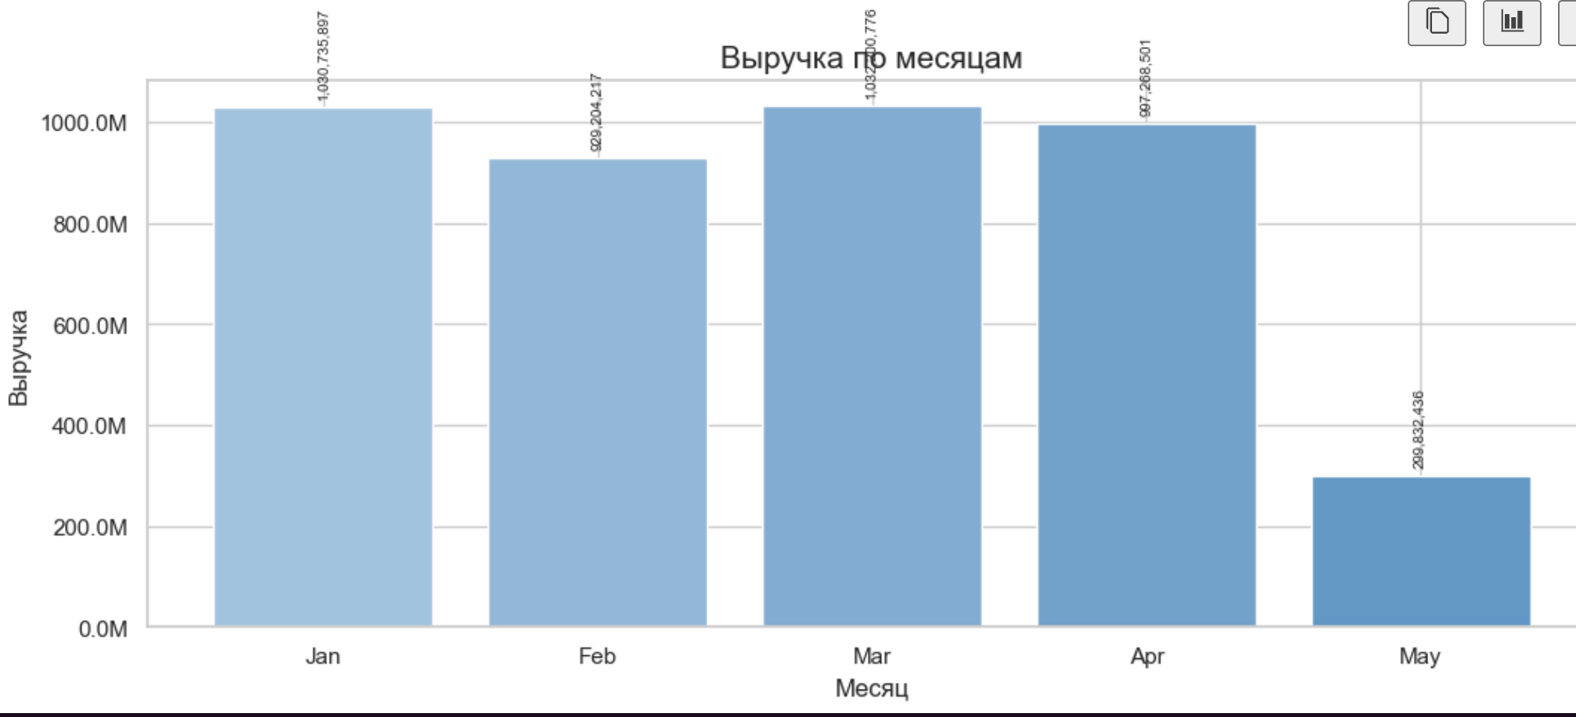
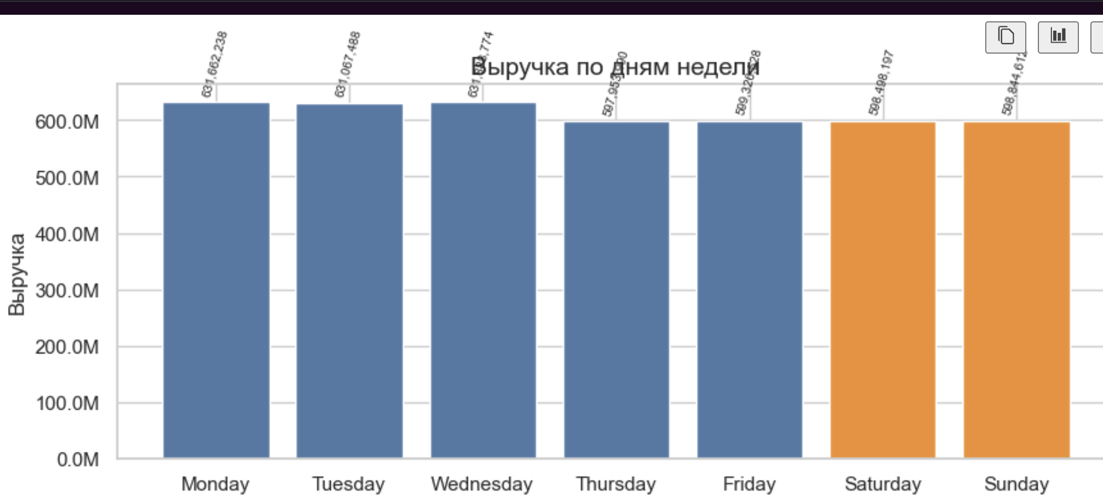
EDA: динамика выручки
Анализ показал пик выручки в марте

Slide 8
Сегментация клиентов
Использован алгоритм KMeans.
Оптимальное число кластеров: 4.
VIP, Regular, At-risk, Low value.
Каждый сегмент имеет различное поведение и ценность.

Slide 9
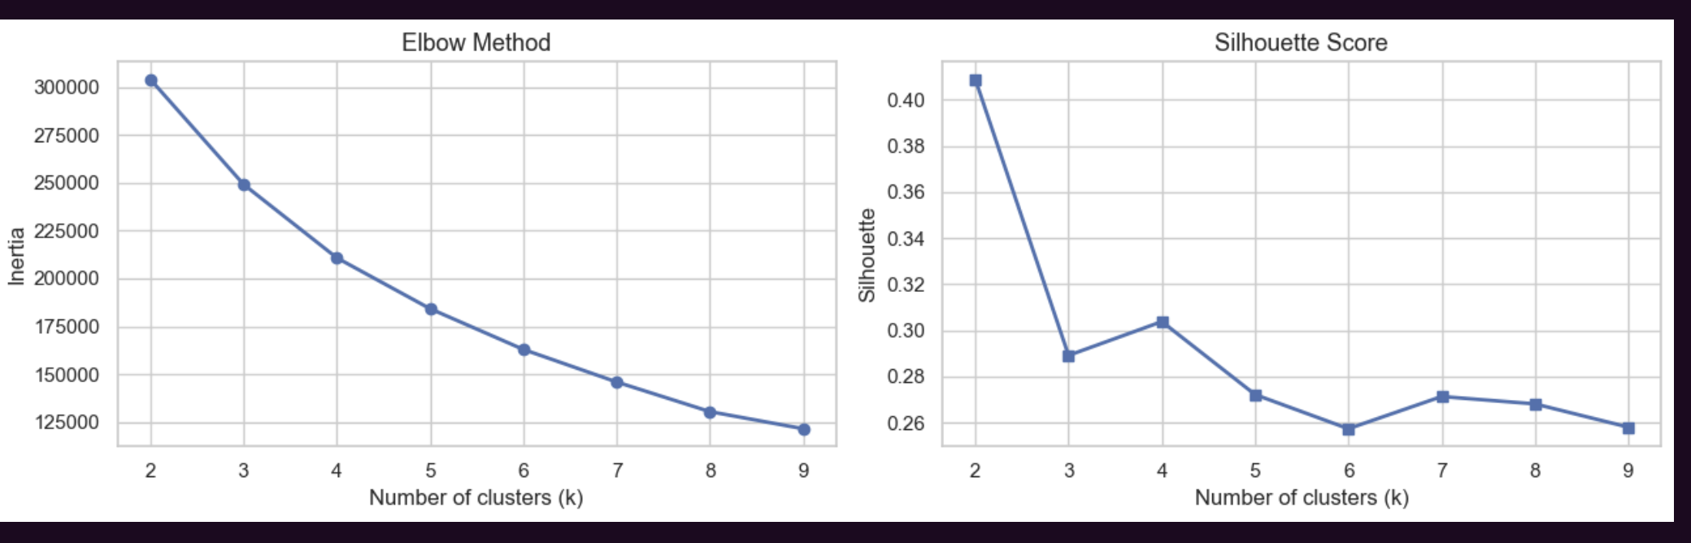
Для выбора количества кластеров были использованы Elbow Method и Silhouette Score.
коэффициент силуэта максимален при k=2 (0.41), что говорит о хорошем разделении на 2 кластера.
Однако Elbow Method показывает "излом" в районе k=3–4. Поэтому для более детальной сегментации клиентов было выбрано k=4, что позволяет выделить несколько типов поведения клиентов.

Slide 10
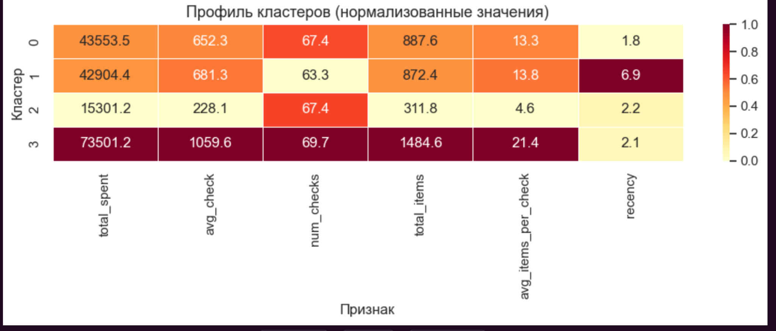
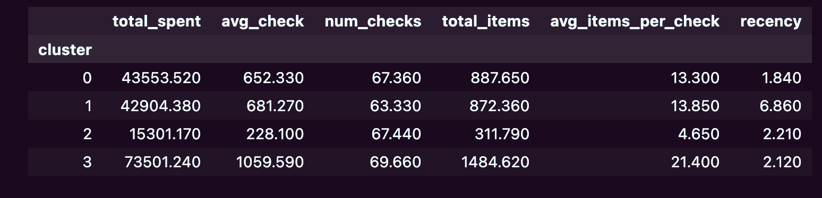
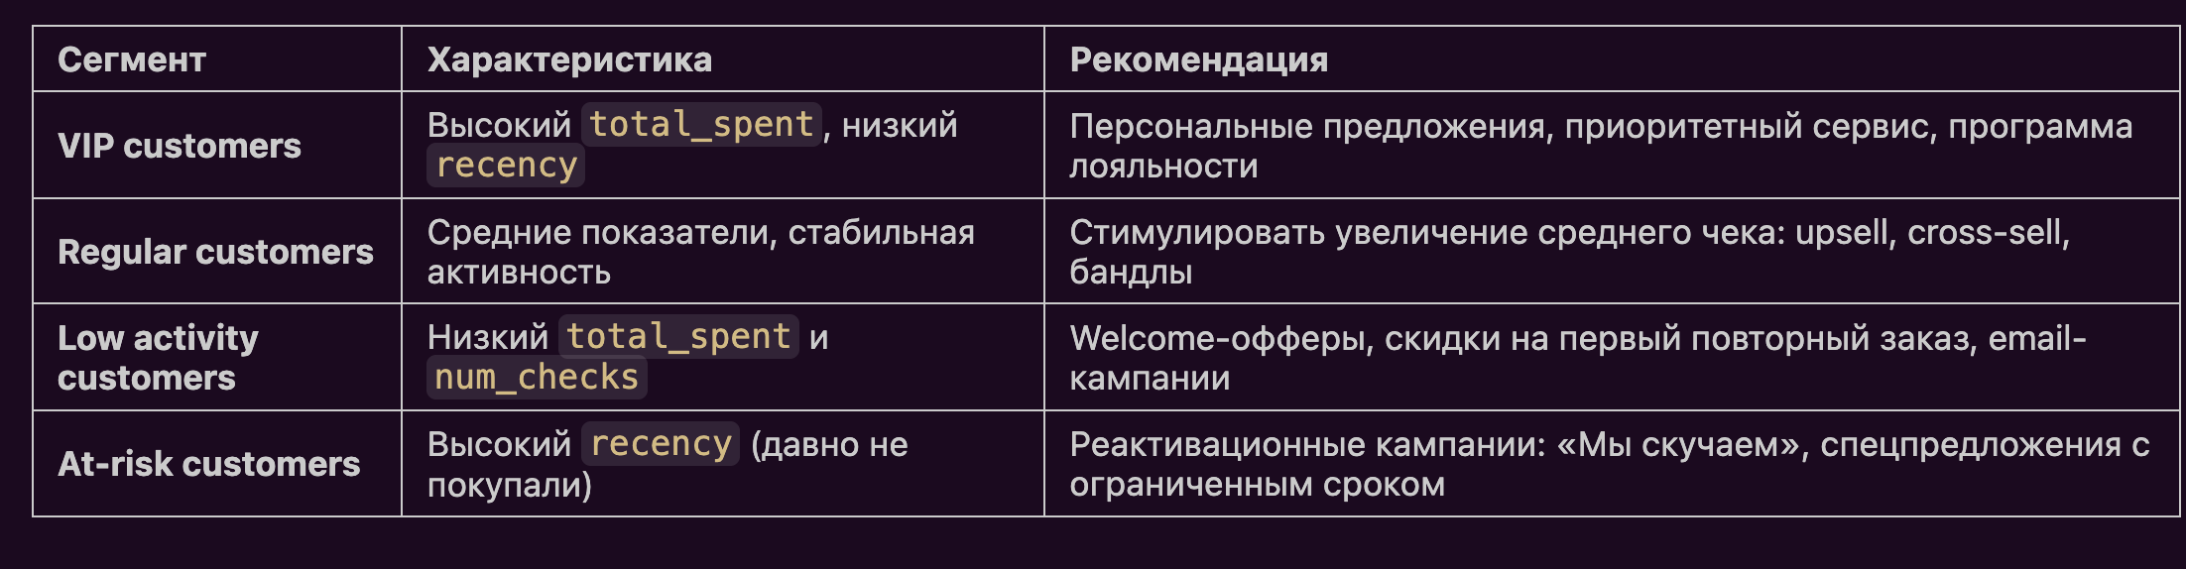
Профил кластеров

Slide 11
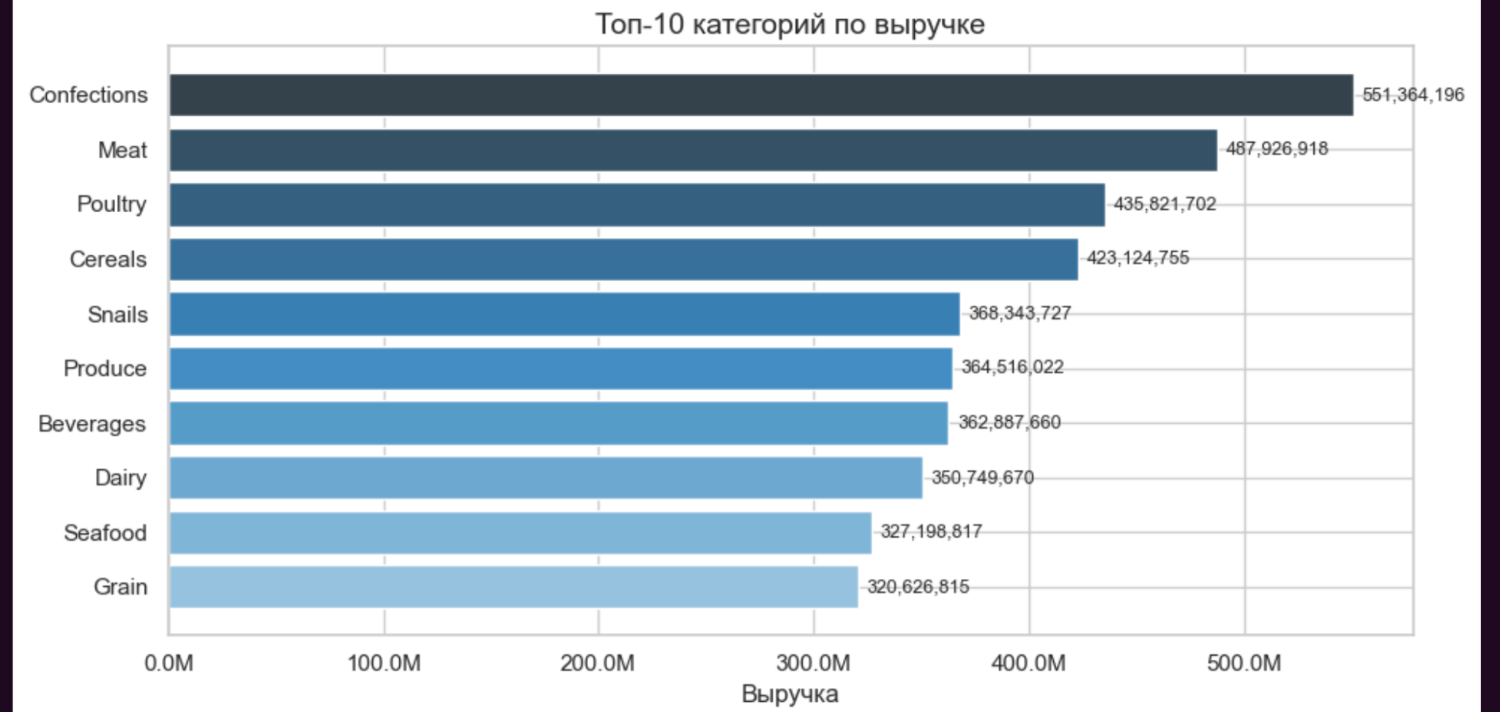

Slide 12
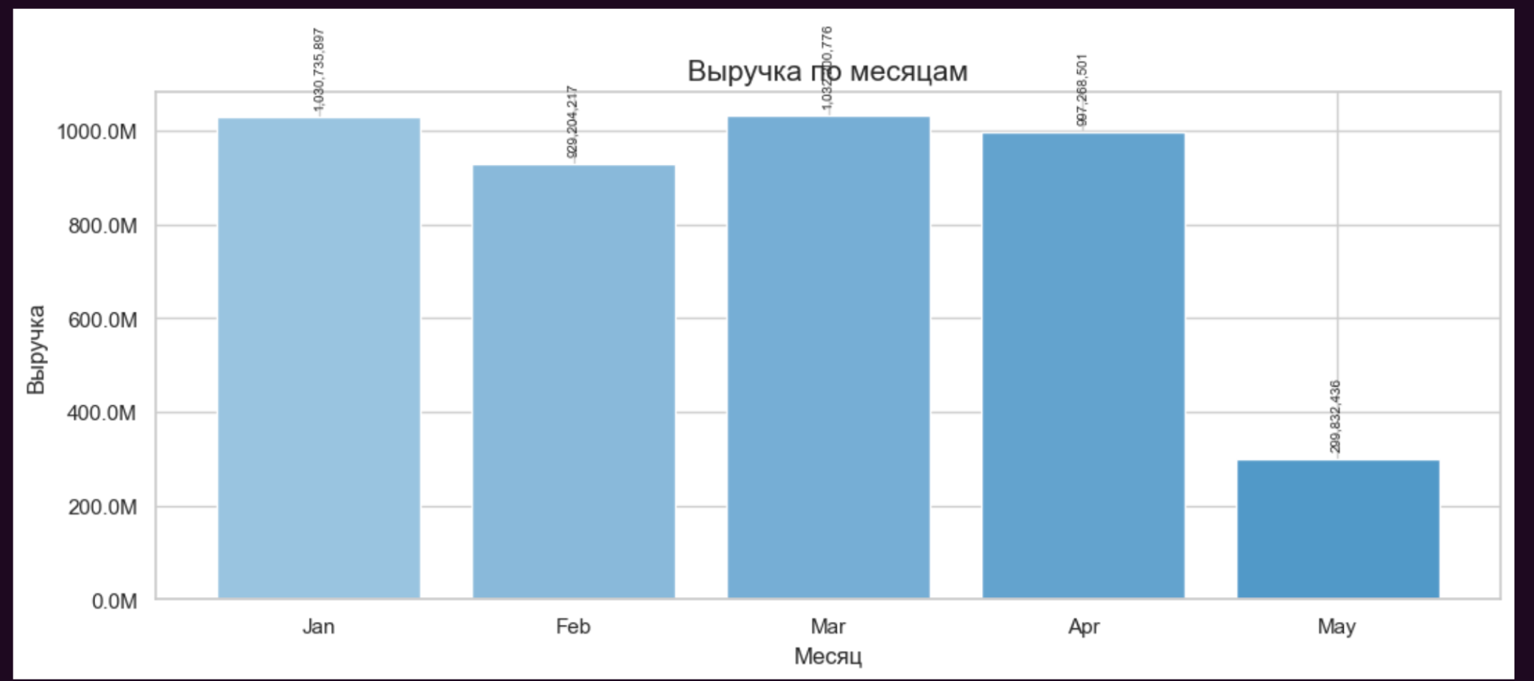
Визуализация кластеров

Slide 13
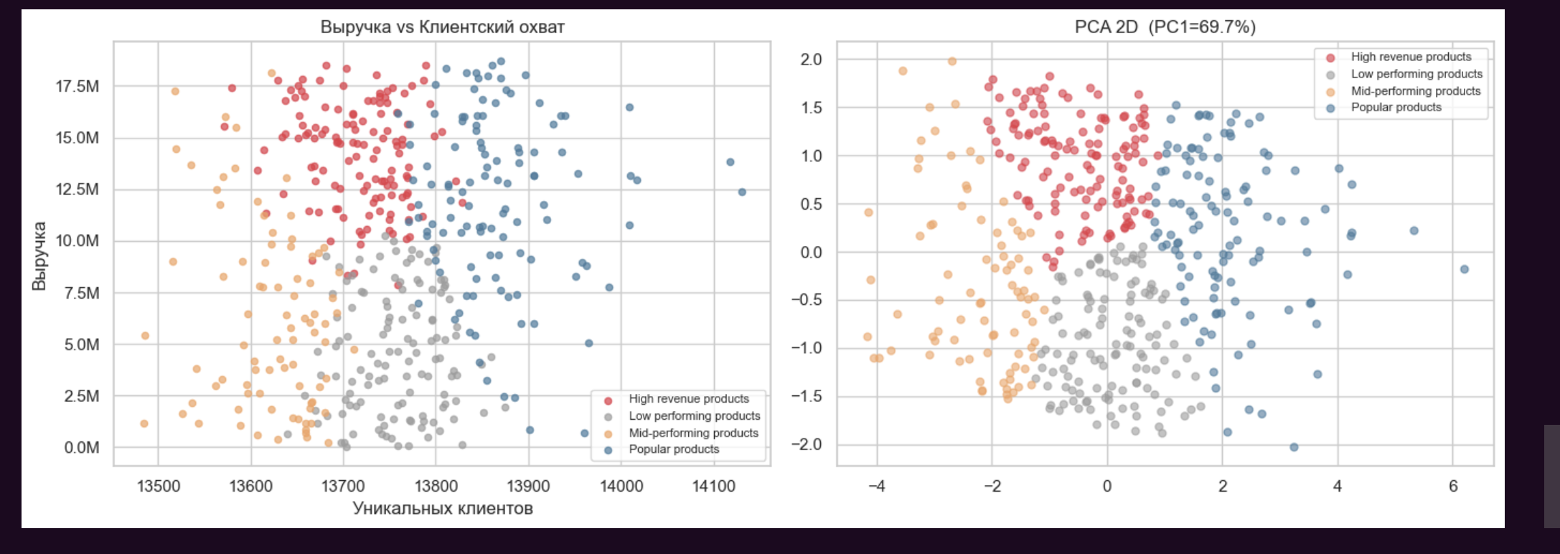
Сегментация товаров
Товары разделены на группы по выручке, популярности и количеству транзакций.

Slide 14
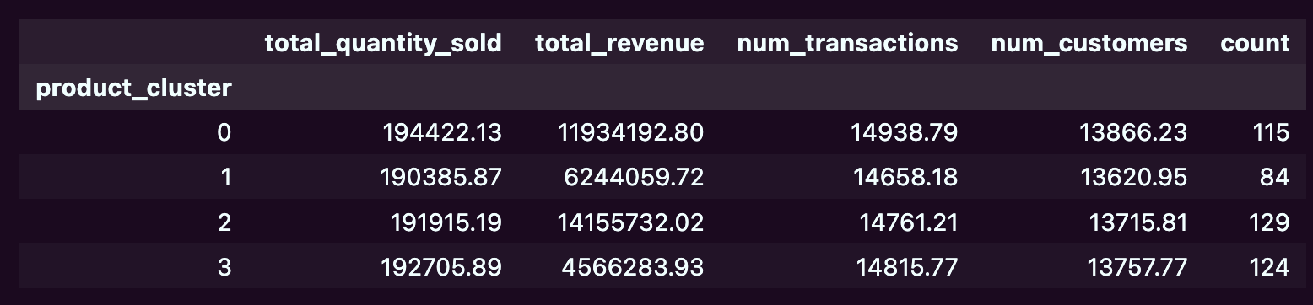
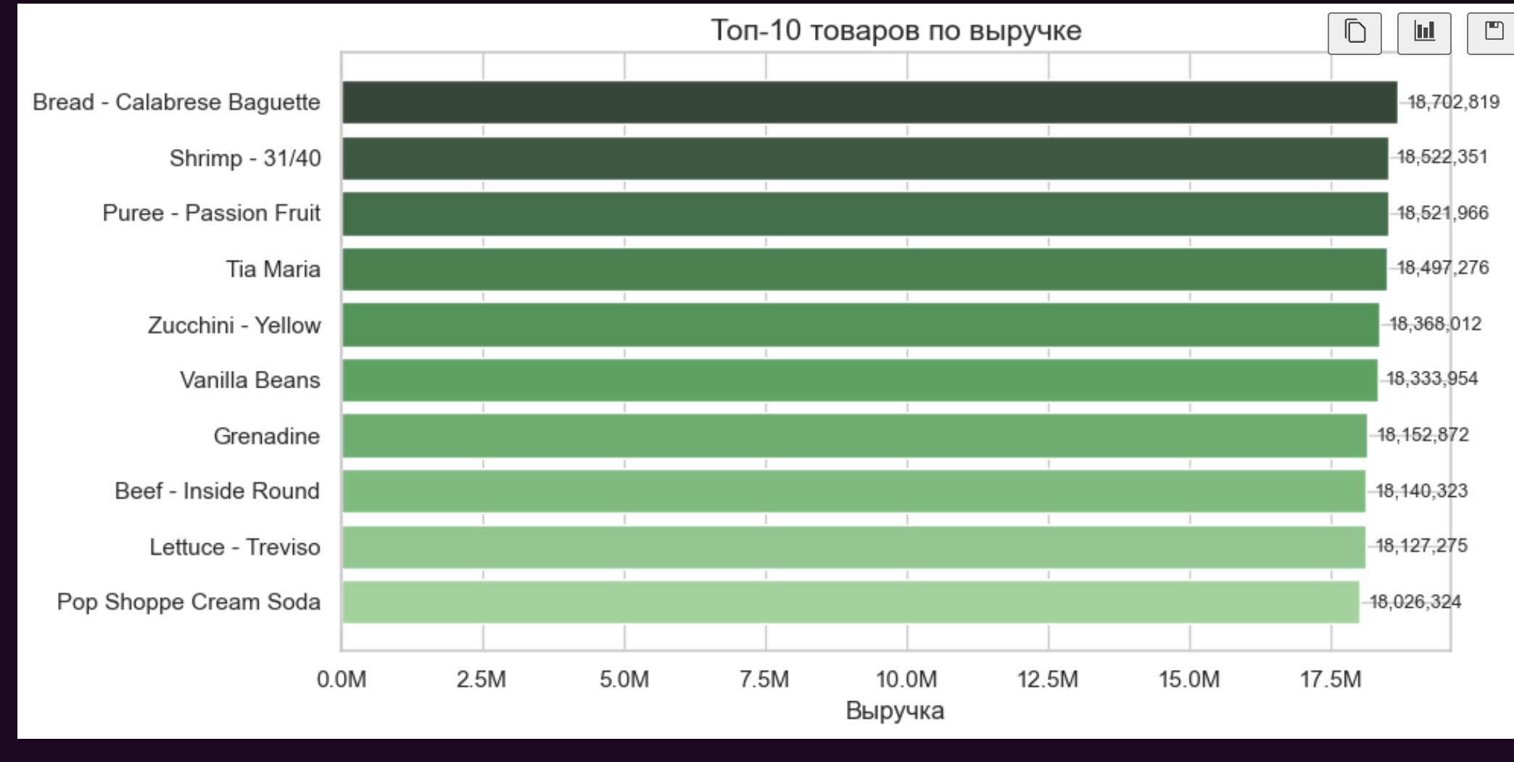
Топ категории по выручке

Slide 15
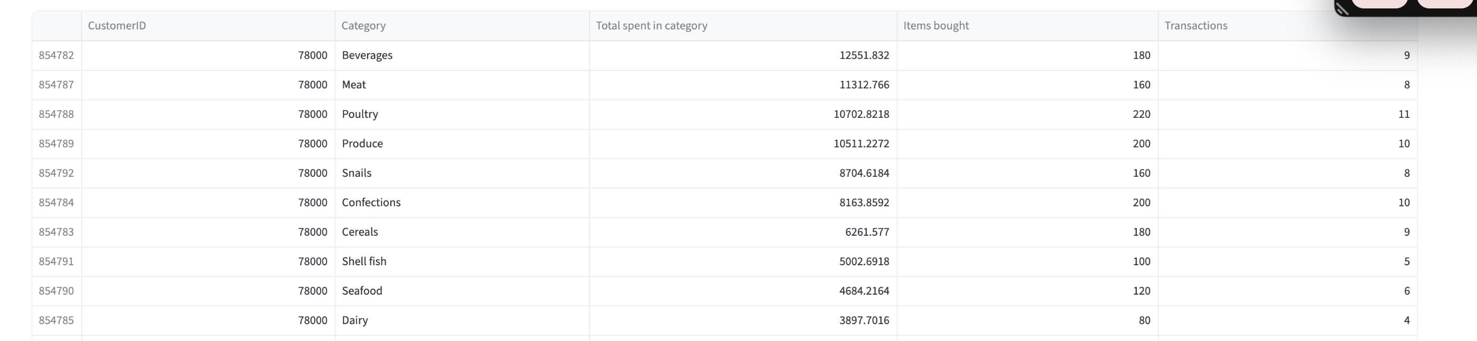
Рекомендательная логика
Определяется любимая категория клиента.
На основе сегмента и категории формируются рекомендации товаров.
рекомендация зависит от двух факторов:
- сегмент клиента
- любимая товарная категория

Slide 16
Приложение
Реализовано Streamlit-приложение для сегментации клиентов и генерации рекомендаций.

Slide 17
Бизнес-ценность
Персонализация маркетинга
Рост выручки
Снижение оттока клиентов

Slide 18
Ограничения
Короткий период данных Период: январь–май 2018
TransactionNumber = одна товарная позиция, не полноценная корзина
KMeans чувствителен к scaling и выбору признаков

Slide 19
Вывод
Построена система от данных до рекомендаций.
объединила таблицы, провела валидацию, создала признаки, сегментировала клиентов и товары, а затем собрала Streamlit-приложение, которое помогает менеджеру принимать маркетинговые решения.
Использовался KMeans для кластеризации, StandardScaler для нормализации и Silhouette + Elbow для оценки качества.

